Slide 1
London Sights
A Quiz

Slide 2
Методические указания по использованию данной презентации-викторины
Данная презентация была разработана для итогового урока по теме «Town Life. London» к УМК И.Н.Верещагиной, О.В. Афанасьевой English для 4 класса школ с углубленным изучением английского языка.
Урок-викторина направлен на повторение и актуализацию языкового и лингвострановедческого материала.
Правила проведения викторины:
Группа делится на две команды, которые поочередно выбирают вопросы на поле. При нажатии курсором на выбранное поле (не на ленточку!) высвечивается вопрос. У команды есть несколько секунд на обдумывание. Если они не отвечают, право ответа переходит их соперникам. В некоторых вопросах есть подсказка-картинка, которая высвечивается при клике по рамке на слайде.
Ответ можно проверить, кликнув по стрелке
Чтобы вернуться на основное игровое поле, нужно кликнуть по стрелке в правом нижнем углу слайда.
Отвеченный вопрос отмечаем, нажав на ленточку , после чего открывается картинка за игровым полем.
За правильный ответ команда получает балл.

Slide 3
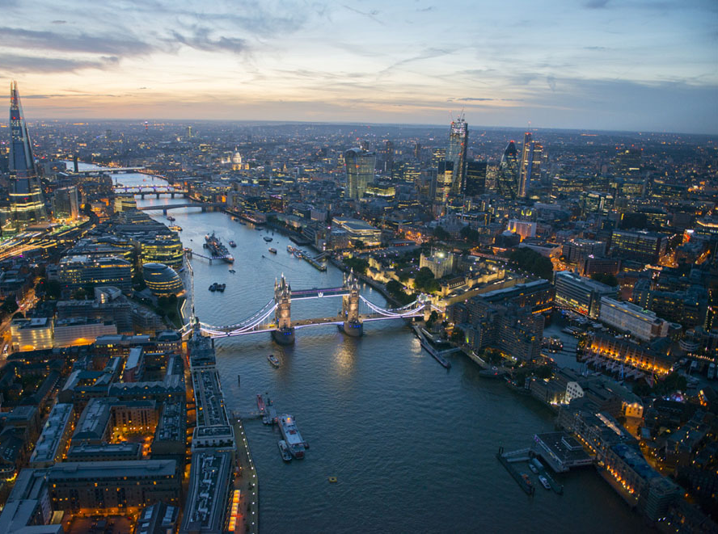
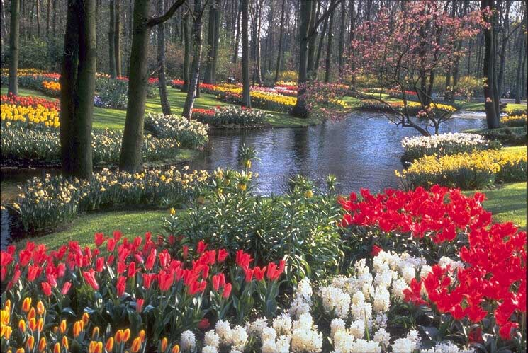
Choose the question!
1
2
3
4
5
6
7
8
9
10
11
12
13
14
15
16
17
18
19
20

Slide 4
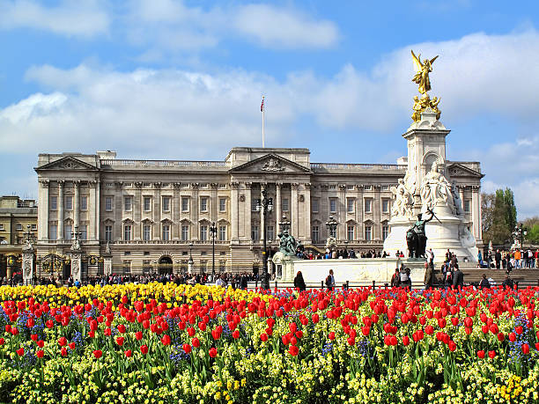
1
This is the main palace where the Queen of Britain lives. It is not far from Trafalgar Square.
Buckingham Palace

Slide 5
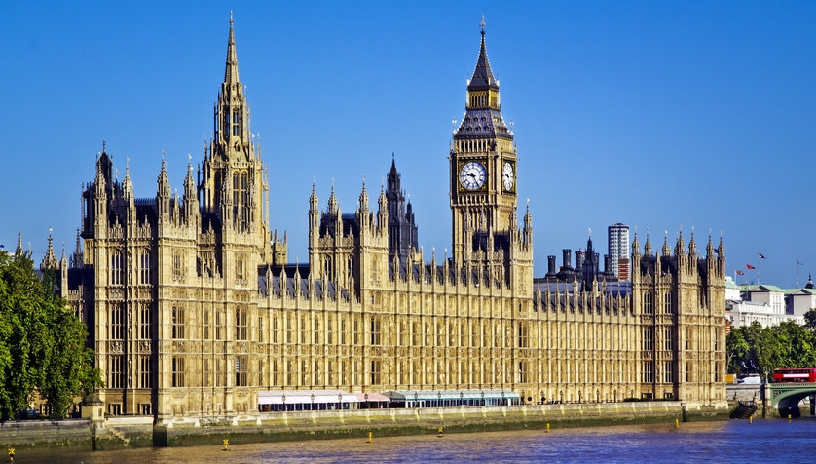
This is a big building along the river Thames. There is the Clock Tower with the famous bell Big Ben.
2
The Houses of Parliament

Slide 6
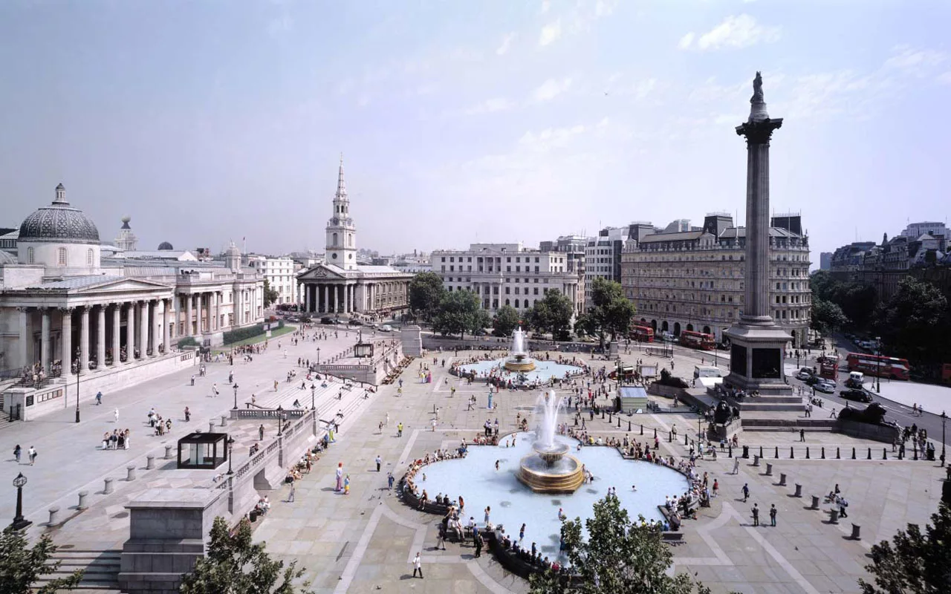
It is the main square of London. There are two beautiful fountains there.
3
Trafalgar Square

Slide 7
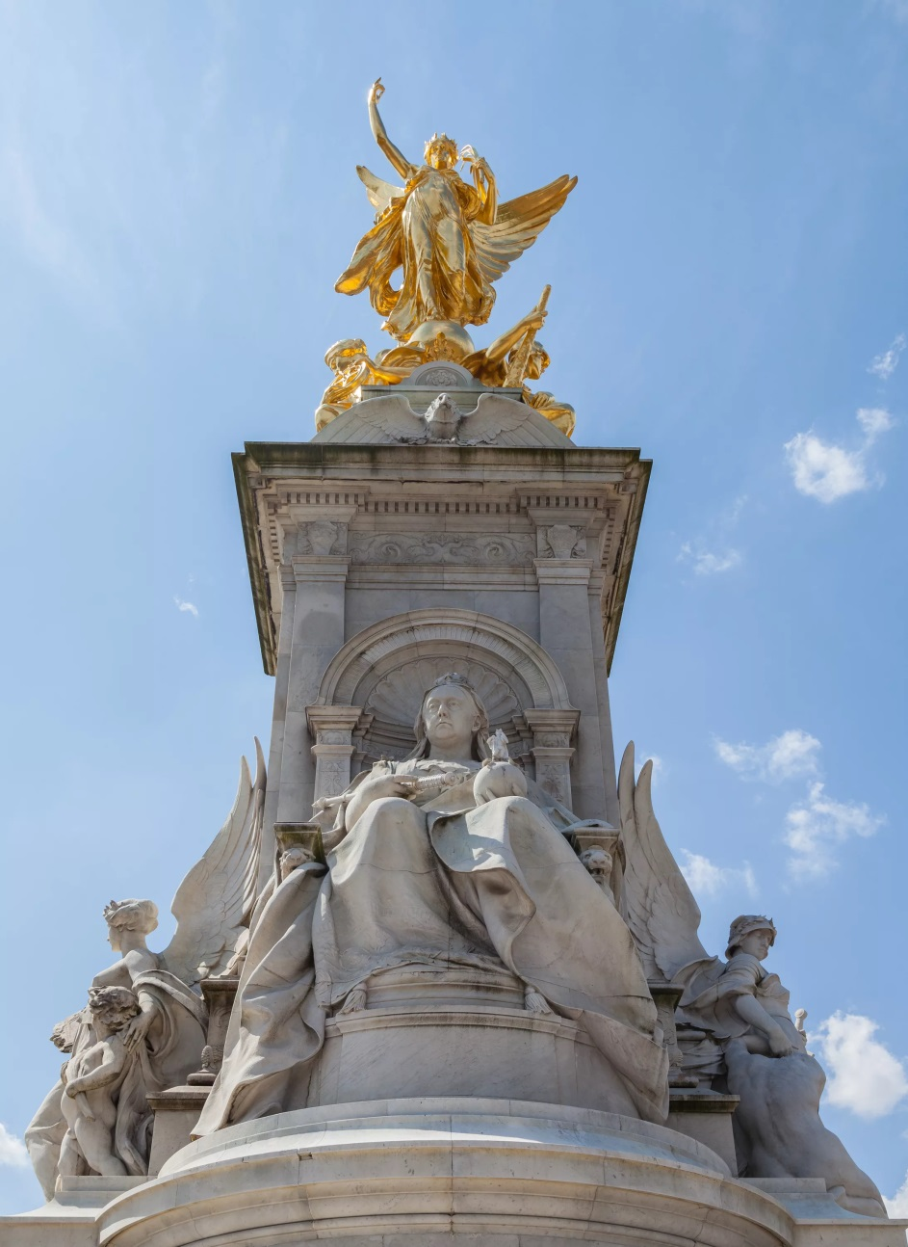
What is it?
4
Queen Victoria Memorial

Slide 8
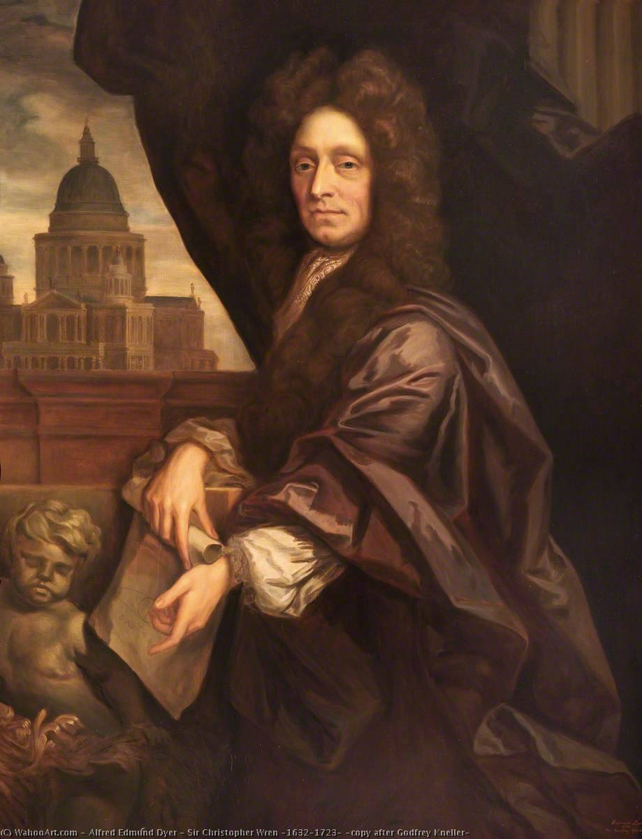
Christopher Wren A) was an architect and built Westminster Abbey B) was an architect and built St. Paul’s Cathedral C) was an architect and built the Houses of Parliament
5
B)

Slide 9
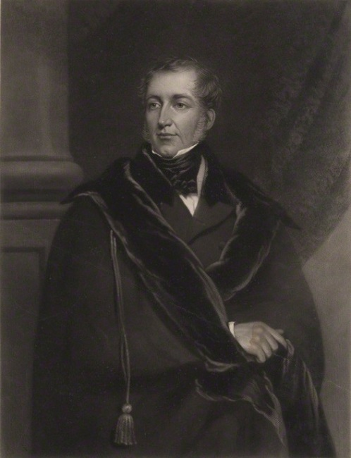
His name was Sir Benjamin Hall. What was his nickname?
6
Big Ben

Slide 10
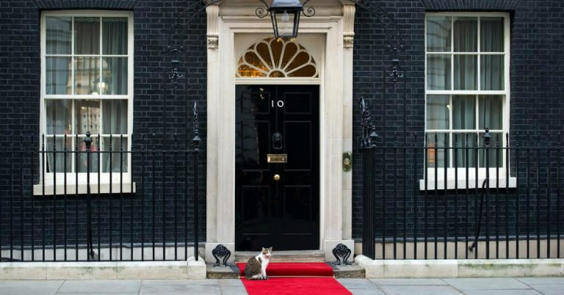
Where do all the British Prime Ministers live?
7
Downing Street, 10

Slide 11
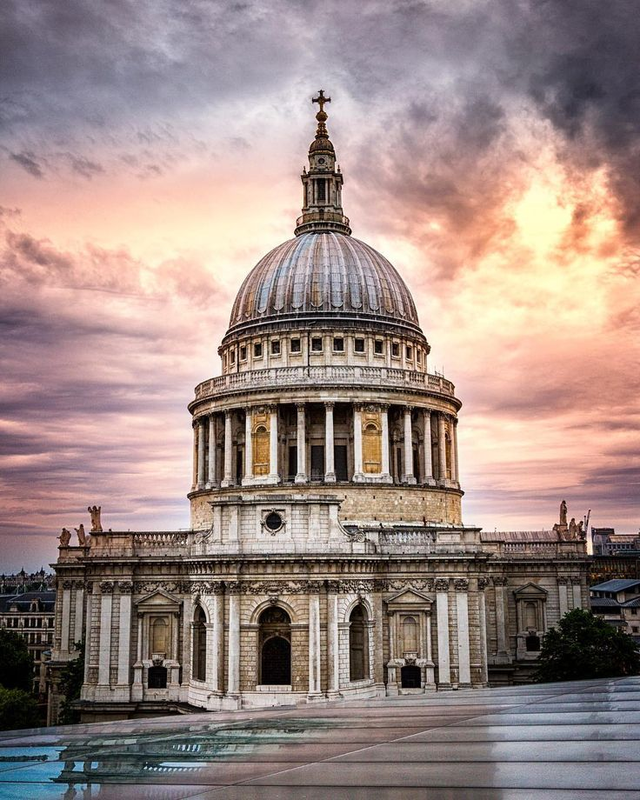
How long did it take Chistopher Wren to built St. Paul’s Cathedral? A) 25 years b) 35 years c) 100 years
8
35 years

Slide 12
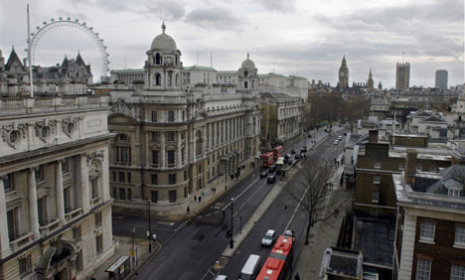
9
Is it true? Whitehall is a beautiful palace where the Queen lives in London.
No, it’s false. It is a street

Slide 13
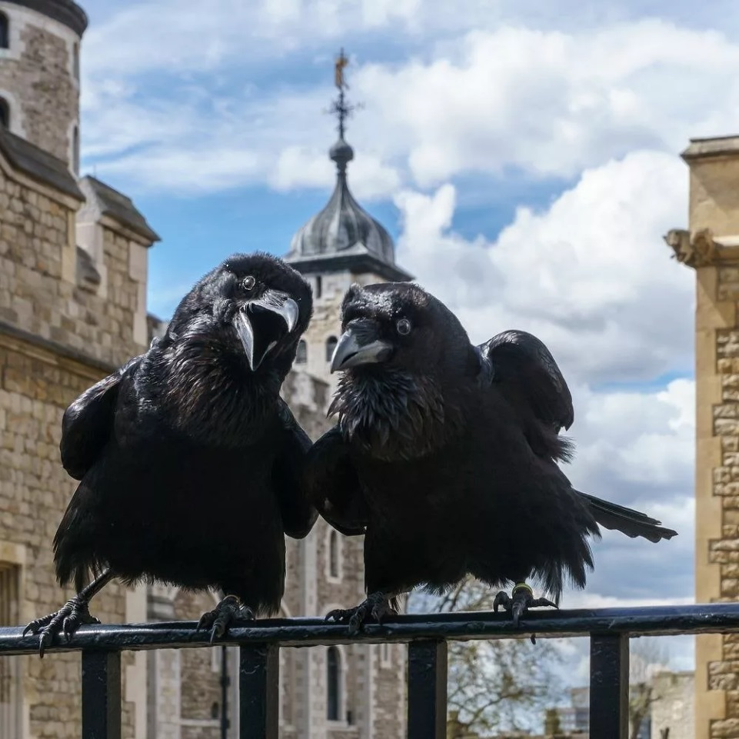
10
Continue the sentence: People believe that while …. live in the ….. London will be rich
…ravens… Tower

Slide 14
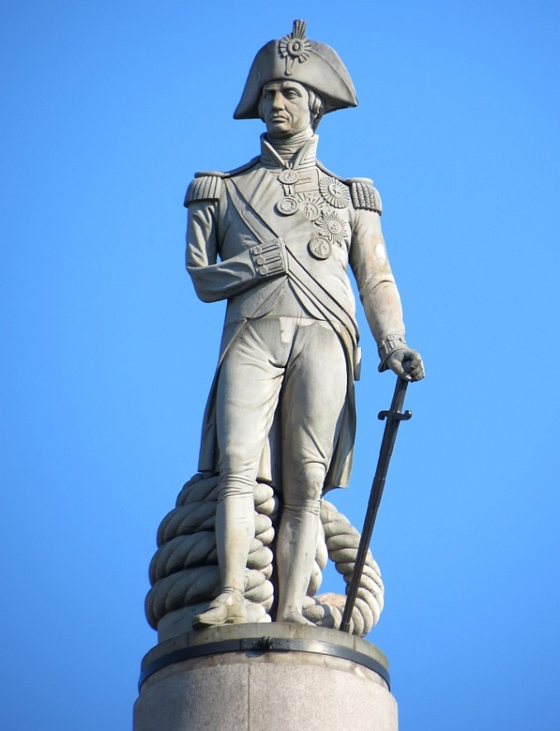
11
What is the name of the column in the middle of Trafalgar square?
Nelson’s Column

Slide 15
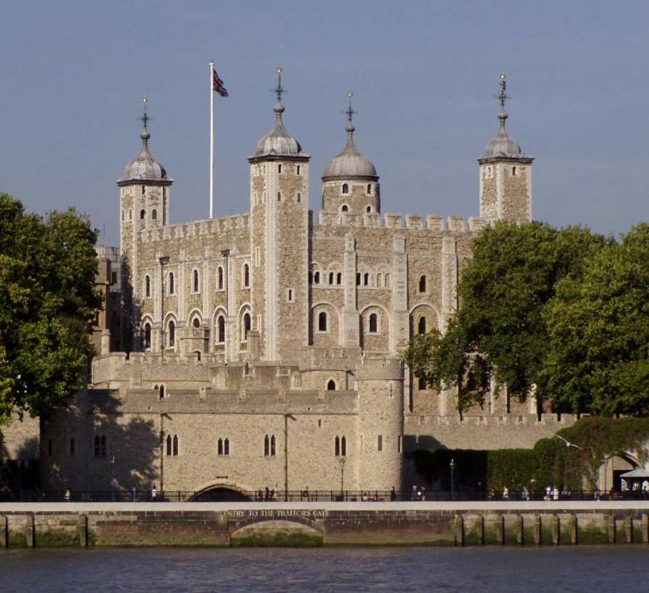
This is the oldest tower in the Tower of London. It was built in the 11th century.
12
The White Tower

Slide 16
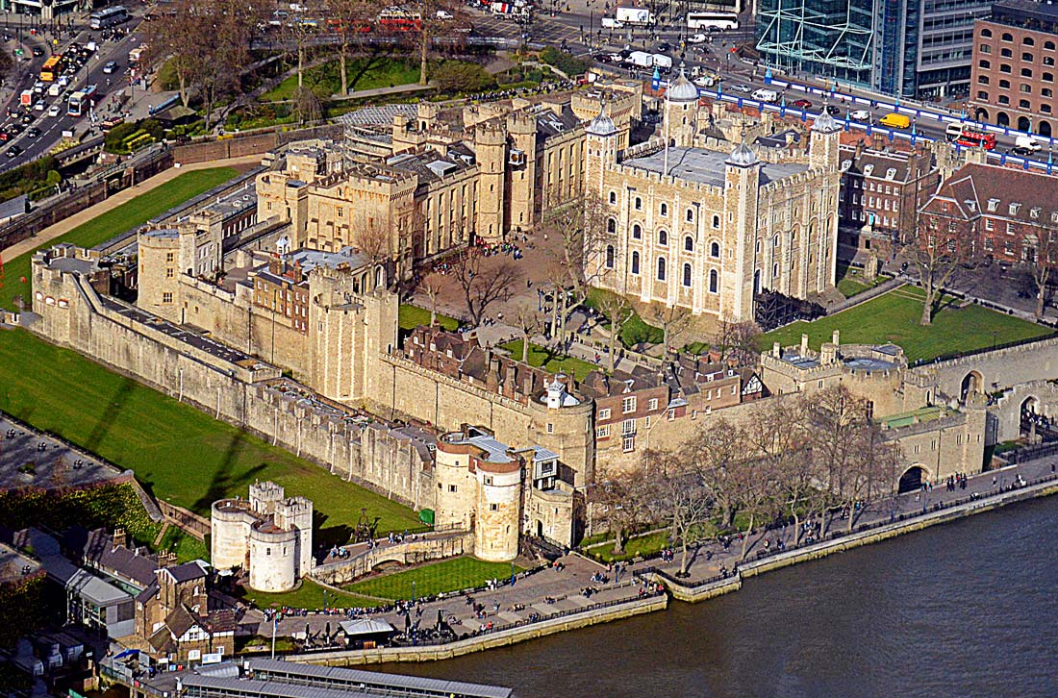
What was the Tower of London?
13
A museum
A Royal Zoo
A prison
A palace
A theatre
A church
A royal zoo, a prison, a palace

Slide 17
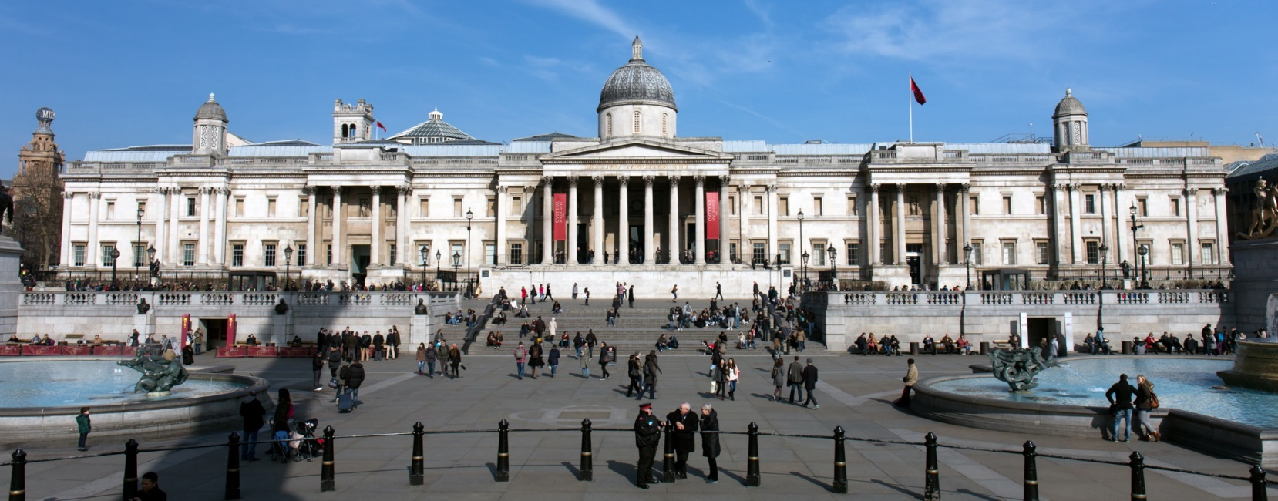
Finish the sentence
14
Opposite the two fountains in Trafalgar Square there is …
The National Gallery

Slide 18
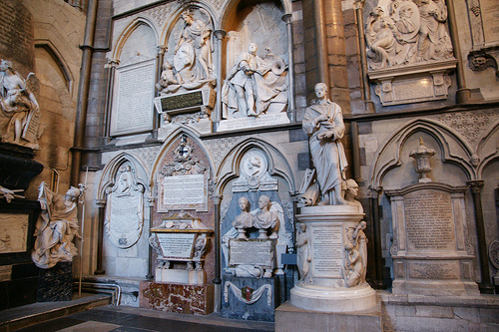
Answer the question
15
Where is the Poets’ Corner?
In Westminster Abbey

Slide 19
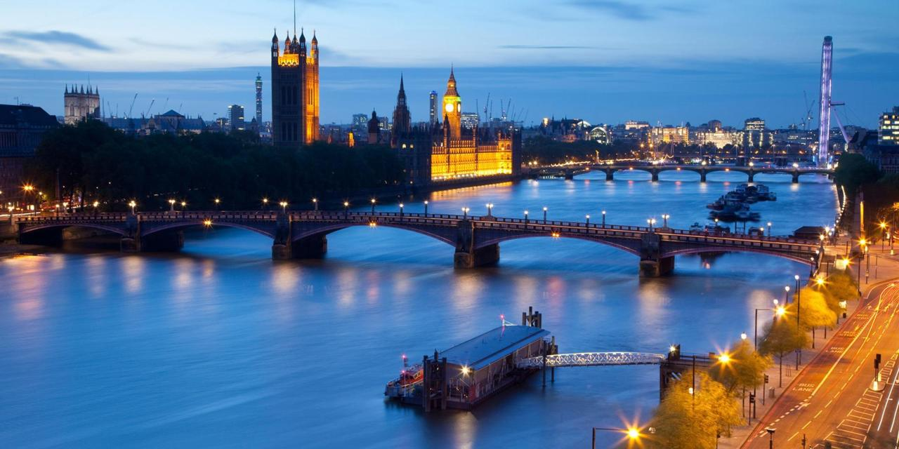
What is the name of the river in London?
16
The Thames

Slide 20
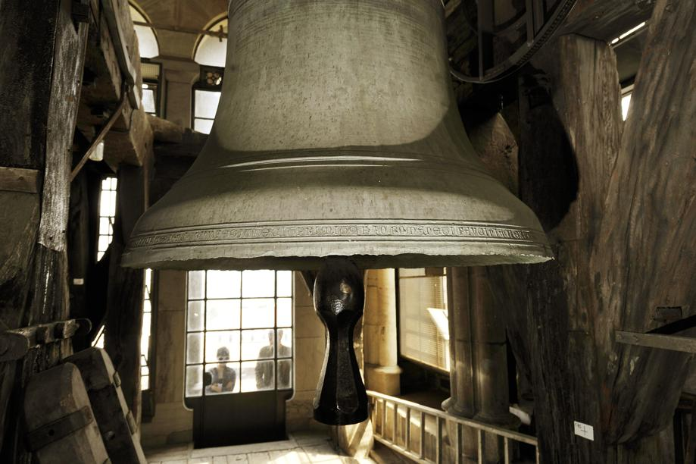
17
The largest bell is in A) the Houses of Parliament B) Westminster Abbey C) St. Paul’s Cathedral
In St.Paul’s Cathedral

Slide 21
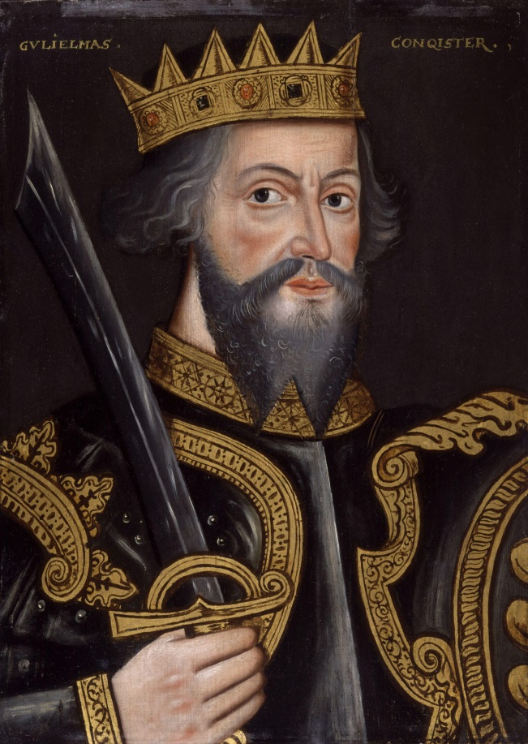
Can you guess the name? He was the king who built the White Tower in the 11th century
18
William the Conqueror

Slide 22
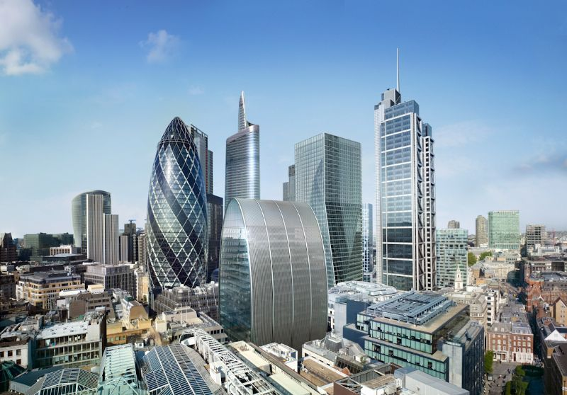
19
What is the financial centre of London and its oldest part?
The City

Slide 23
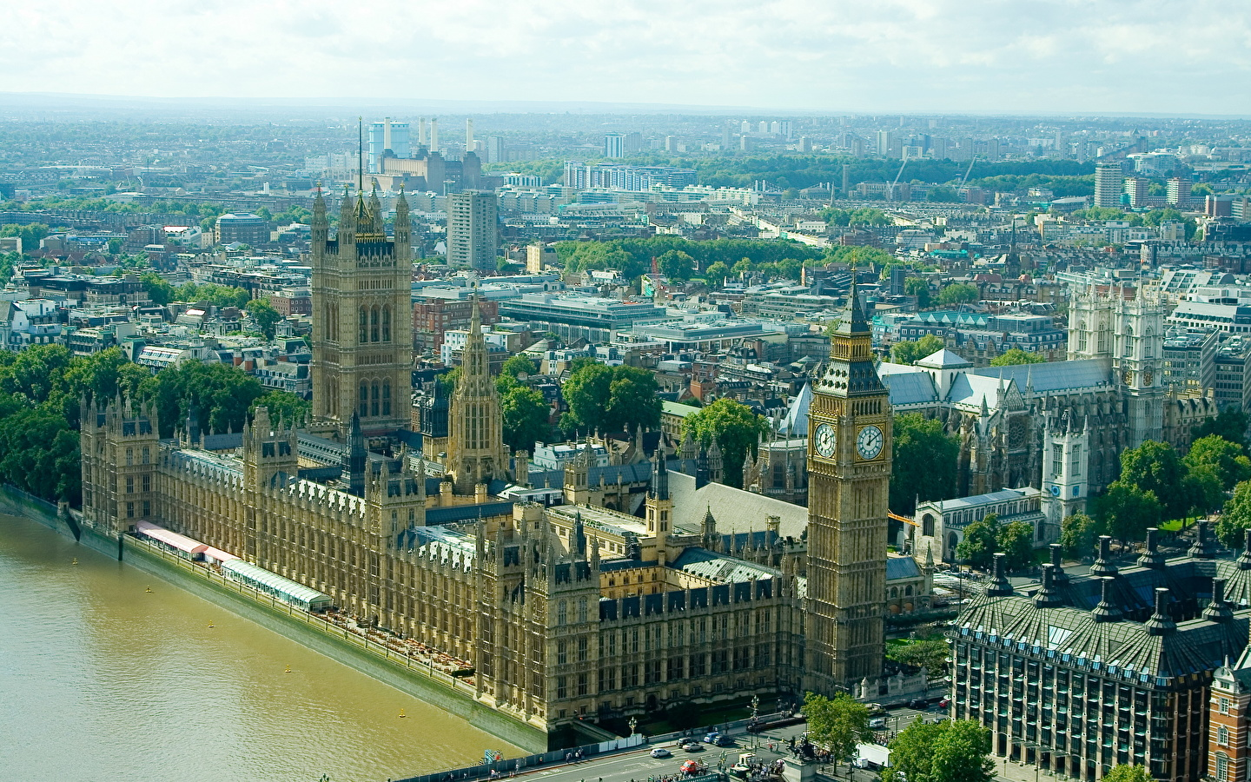
20
What is the political centre of London?
Westminster

